Slide 1
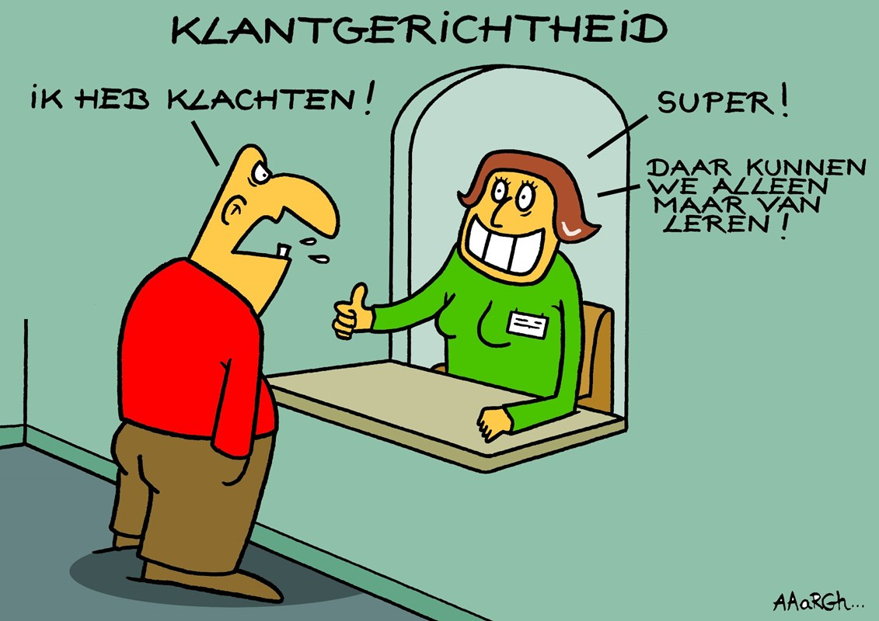
Transparantie in de keten Les 7
Optimalisatie P16

Slide 2
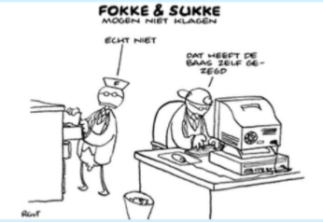
lesprogramma
Les 1: Netwerkkaart
Les 2: Transparantie
Les 3: Contact met de klant
Les 4: Informatie in de keten
Les 5: Registratiesystemen
Optimalisatie P16

Slide 3
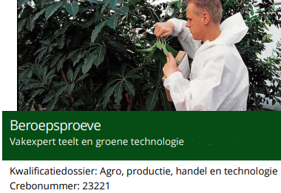
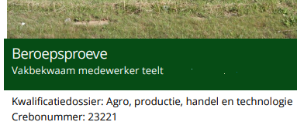
Les 7 Contact met de klant
Optimalisatie P16

Slide 4
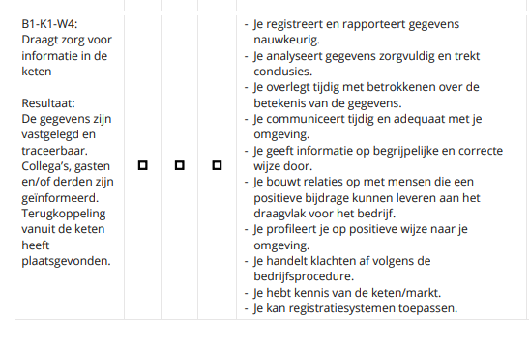
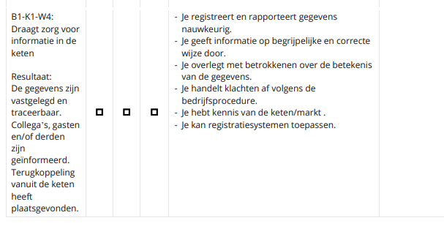
Les 3 Contact met de klant Registratiesystemen
Optimalisatie P16

Slide 5
Les 3 Contact met de klant
Deze les:
Communicatie
Luisteren
Verbale /Non verbale communicatie
Soorten gesprekken
Klachten afhandelen
Crisis communicatie
Optimalisatie P16

Slide 6
Les 3 Contact met de klant
Communicatie
Optimalisatie P16

Slide 7
Les 3 Contact met de klant
Communicatie
• Formuleer jouw mededeling zo helder en duidelijk mogelijk.
• Zorg ervoor dat de beginsituatie helder is.
• Ga na of er mensen aanwezig zijn die de noodzakelijke voorkennis niet hebben.
• Ga er van uit dat niet iedereen onmiddellijk weet wat je bedoelt.
• Ga er van uit dat mensen vrij interpreteren. Geef geen ruimte voor verwarring.
• Sluit je verhaal altijd af met een korte samenvatting waarin je de hoofdzaken van je verhaal nog eens kort
en krachtig formuleert.
Optimalisatie P16

Slide 8
Les 3 Contact met de klant
Communicatie
Voorkom altijd ruis in de communicatie
Interne ruis wordt veroorzaakt door interne factoren bij de ontvanger, zoals emoties, irritaties en vooroordelen. Kortom door allerlei zaken die in het hoofd van de ontvanger spelen.
Externe ruis wordt dus veroorzaakt door externe factoren, zoals lawaai door werkzaamheden in het gebouw, door geklets van twee mensen of door ander gedrag (bijv. mobieltjes) waarvan iemand last heeft waardoor hij zich niet kan concentreren.
Optimalisatie P16

Slide 9
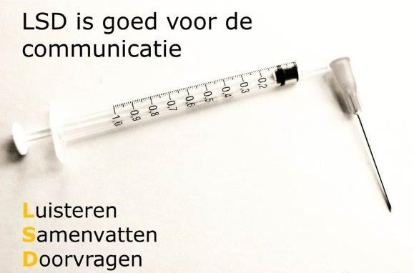
Les 3 Contact met de klant
Luisteren
LSD is een hulpmiddel in de communicatie. Als je naar de klant luistert controleer je via LSD of je het goed begrepen hebt:
Luisteren: we kregen één mond en twee oren, blijkbaar is luisteren belangrijker dan praten
Samenvatten: probeer weer te geven wat je gehoord hebt en controleer of dit ook klopt
Doorvragen: doorvragen wanneer je geen helder antwoord krijgt of wanneer het je niet duidelijk is
Optimalisatie P16

Slide 10
Les 7 Contact met de klant
Verbale /Non verbale communicatie
Communicatie kun je onderverdelen in verbale en non-verbale communicatie.
Verbale communicatie is het overbrengen van een boodschap met behulp van taal. Je kunt verbaal communiceren door woorden uit te spreken of op te schrijven
Non-verbalecommunicatie is de verzamelnaam voor alle anderesoortencommunicatie, zoals gebaren,blikken
en pictogrammen. Non-verbale communicatie vindt meer plaats dan je in eerste instantie misschien denkt.
Optimalisatie P16

Slide 11
Les 3 Contact met de klant
Soorten verkoopgesprekken
1. Kennismakingsgesprek : de achtergronden van behoeftes, wensen en problemen van de klant ontdekken.
2. Tweegesprek voor verlenen van opdracht en/of afronding: het concreet maken van de eisen en behoeftes van de klant
3. Jaarlijks gesprek / basisgesprek: zakelijke relatie onderhouden
4. Klachtengesprek: op zoek naar de oorzaak van het probleem.
5. Klantenbindingsgesprek: persoonlijke relatie met de klant
Optimalisatie P16

Slide 12
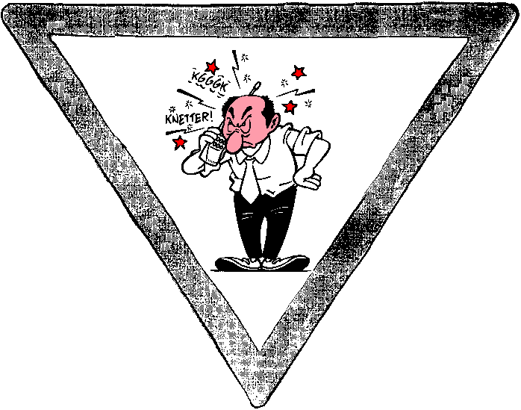
Les 3 Contact met de klant
Klachten afhandelen
Toon begrip voor de klager. Blijf rustig. ...
De aard van de klacht achterhalen. Je hebt de gevoelens van de ander erkend. Gebruik LSD Zeg sorry...
Geef de klager antwoord. ...
Controleer of de klager akkoord gaat. ...
Onderneem actie om de klacht te verhelpen…..
Registreer- en categoriseer de klacht
Doe navraag bij de klant Is het probleem opgelost?
Optimalisatie P16

Slide 13
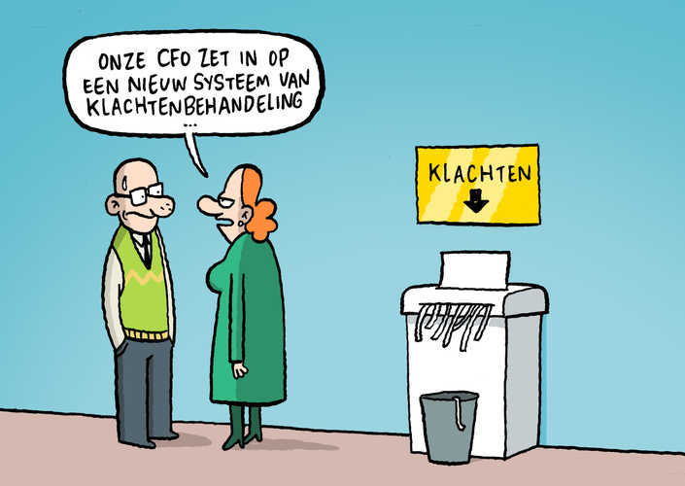
Les 3 Contact met de klant
Klachten afhandelen
Waarom zijn klachten belangrijk voor een bedrijf?
Het oplossen van klachten heeft veel weg van brandjes blussen. Omgaan met klachten is een reactief gebeuren. Natuurlijk streef je ernaar om klachten te voorkomen, maar er zullen altijd mensen zijn die klagen om wat voor reden dan ook. Zie de klacht als een kans. Een mogelijkheid om de klant alsnog tevreden te stellen en te behouden. Met klachten kun je je knelpunten onder de loep nemen en direct verbeteren om meer klachten te voorkomen. Van klachten kan je dus leren en je bedrijf laten groeien!

Slide 14
Les 3 Contact met de klant
Crisis Communicatie
Bij calamiteiten is berichtgeving cruciaal. Vaak is het ontbreken van informatie hetgeen dat extra onrust creëert. Zorg ervoor dat er informatie via diverse kanalen beschikbaar is die open, eerlijk, betrouwbaar en feitelijk is. Voor de communicatiestrategie is het belangrijk rekening te houden met het feitelijke risico en het beleefde risico van de stakeholders. Inventariseer per onderwerp:
Wat kan er gebeuren?
Waar kan dit gebeuren?
Waarom kan dit gebeuren?
Wie zijn mogelijke betrokkenen?
Wie is de contactpersoon?

Slide 15
Les 3 Contact met de klant
Maak nu opdrachten les 3
Optimalisatie P16

